Slide 1
Общешкольное родительское собрание по теме:
«Всероссийские проверочные работы»

Slide 2
Всероссийские проверочные работы
Всероссийские проверочные работы (ВПР) – это контрольные работы по различным предметам, проводимые для школьников всей страны с 2015 года.
ВПР не являются государственной итоговой аттестацией.
ВПР заменяют традиционные итоговые контрольные работы в школе, поэтому к ВПР не нужно специально готовиться и нанимать репетиторов.
По результатам ВПР не принимается никаких решений, влияющих на дальнейшую судьбу ребенка, получение аттестата, перевод в следующий класс, поступление в ВУЗ.

Slide 3
Кто будет участвовать в ВПР в 2018-2019 учебном году?
Классы | Предметы школьной программы
4 класс | Русский язык, математика, окружающий мир.
5 класс | Русский язык, математика, история, биология.
6 класс | Русский язык, математика, география, обществознание, история, биология.

Slide 4
Кто будет участвовать в ВПР в 2018-2019 учебном году?
Классы | Предметы школьной программы
7 класс | Русский язык, математика, иностранный язык, обществознание, биология, география, физика, история.
8 класс | Русский язык, математика, биология, обществознание, физика, химия, история, география.
11 класс | Иностранный язык, география (может проводиться в 10 классе), химия, физика, история, биология.
Обучающиеся 11 классов выполняют ВПР только по тем предметам, которые они не выбрали для сдачи ЕГЭ.

Slide 5
Сроки поведения ВПР в 2018-2019 учебном году
В 2018-2019 учебном году ВПР пройдут в апреле – марте.
По срокам проверочные работы не будут пересекаться с проведением ЕГЭ - 2019.

Slide 6
Задания ВПР
Задания ВПР разрабатываются специалистами на федеральном уровне.
Варианты заданий едины для всех школ Российской Федерации.
Содержание заданий определяется федеральными государственными образовательными стандартами.
Содержание и уровень заданий для обучающихся 11 классов будут учитывать то обстоятельство, что выполнять работы предстоит выпускникам, которые не выбирают данные предметы на ЕГЭ.

Slide 7
Как проводятся ВПР?
ВПР учащиеся пишут в своих школах.
Рекомендуемое время их проведения – второй-третий урок в школьном расписании.
Продолжительность работы – от одного до двух уроков. ВПР не должны проводиться во время каникул или после уроков.
Проверка работ участников ВПР осуществляется в день поведения работы учителями школы. Оцениваются учебные результаты обучающихся по единым критериям.
После проверки результаты вносятся школами в единую информационную систему. Для входа в систему каждая школа имеет свой персональный логин и пароль.

Slide 8
Результаты ВПР
Поскольку ВПР проводятся по единым заданиям и оцениваются по единым для всей страны критериям, это дает возможность сравнить результаты школы с общими результатами по стране.
Поэтому очень важно, чтобы полученные результаты проверочных работ были объективные, то есть соответствовали реальному положению дел.
Результаты ВПР нужны школе, чтобы работать с выявленными проблемами.

Slide 9
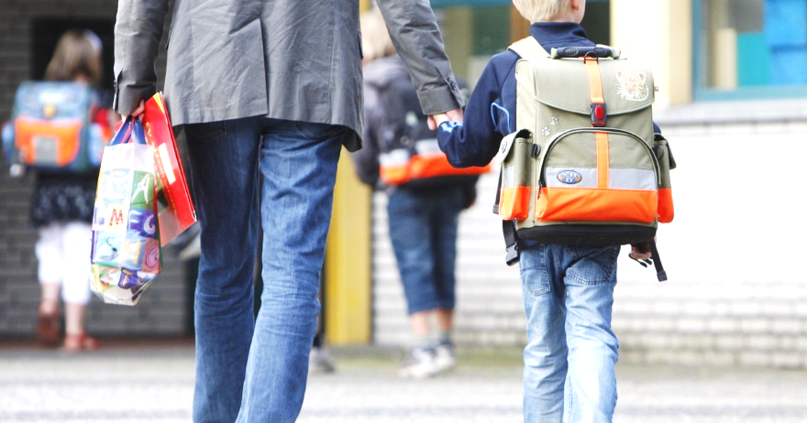
Рекомендации родителям
Поинтересуйтесь результатами ВПР своего ребенка.
Постарайтесь получить информацию об имеющихся проблемах в обучении у вашего ребенка.
Узнайте о планах школы и учителя по устранению выявленных проблем.
При необходимости окажите своему ребенку посильную помощь и поддержку.

